Slide 1
SUBSECRETARÍA GENERAL ADMINISTRATIVA
TITULAR:
M.A.F. MARIA LIZETT VALLES FREYRE
lizvallesf@ujed.mx

Slide 2
ORGANIGRAMA SSGAD
Subsecretaría General Administrativa
Dirección de Desarrollo y Gestión de Recursos Humanos
Coordinación General
Coordinación de Compras
Coordinación de Obras
Coordinación de Relaciones Públicas
Coordinación de Correspondencia y Mensajería
Coordinación de Servicios Generales
Coordinación de Control Patrimonial y Vehicular

Slide 3
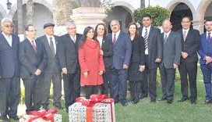
Atención personalizada a:

Slide 11
FUNCIONES DE LA SSGAD

Slide 12
OPERATIVIDAD
REESTRUCTURA DE PROCESOS EN BASE AL SIGC
PROCESOS
SOLICITUD

Slide 13
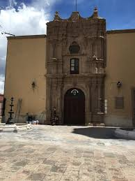
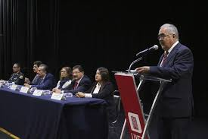
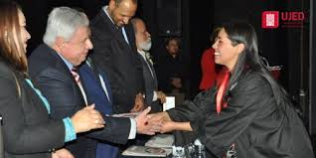
Administración efectiva de los recursos

Slide 14
VALORES INSTITUCIONALES
Compromiso
Dignidad
Gratitud
Honestidad
Humildad
Igualdad
Prudencia
Respeto
Tolerancia
Sensibilidad
Solicitud con un mínimo de 5 días hábiles de anticipación
Señalar fecha hora y lugar
Necesidades especificadas
Nombre y teléfono de contacto

Slide 15
RESULTADOS
Disminución en gastos operativos
Efectividad

Slide 16
GRACIAS!

